Slide 1
SEGMENT
B2C / B2B VL

Slide 2
OFFRES AVEC TYPO
1
Visuel en cours de retravail chez LNB
1
1
Accroche commerciale :
Police : Montserrat
Montant remise : police jaune cap
Conditions de l’offre et le mot «Jusqu’à » jaune , bas de casse
Type de remises: REMBOURSÉS ou REMISE IMMÉDIATE : cap , police blanche
2
Url
L’url se place en défonce blanche en bas à droite de la page
Neo pro front a conserver
3
Mentions légales
Les mentions légales se placent en bas de la page en open sans/ corps 7 pts minimum
Elles sont séparées du reste de la page par un filet blanc.
L’url se place en défonce blanche en bas à droite de la page
Si on a des mentions légales : elles se placent au dessous du trait.
2
3
4
4
Accroche commençant par TOUJOURS LÀ
Police : BEBAS NEUE PRO BOLD en capitales jaune

Slide 3
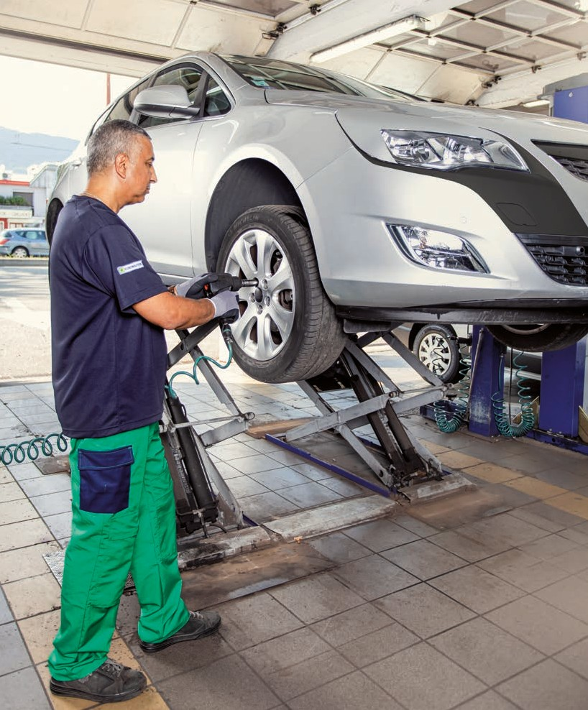
TRAITEMENTS COULEUR
2
Traitements couleur du spot :
Marques :
MICHELIN > bleu
CONTINENTAL > orange
HANKOOK > orange
FALKEN> Blue 2995 C
Services :
Révisons/ vidange : orange
Freinage: rouge
Batterie: bleu
Clim : bleu 2995 C
BEG : vert
Amortisseurs : vert
Courroie de distribution : orange
È
É
CMJN 100-80-0-0 RVB X-X-X
Importation en lumière crue
CMJN 100-18-100-0 RVB X-X-X
Importation en lumière crue
CMJN 0-95-87-16 RVB X-X-X
Importation en lumière crue
CMJN 0-71-100-0 RVB X-X-X
Importation en lumière crue

Slide 4
KEY VISUAL
LEAFLET CLIENTS B2C/ B2B VL
3
2
6
1
Visuel en action
2
Bloc marque logo EUROMASTER OU EUROMASTER BUSINESSPRO
4
3
3
Le « Spot » bleu
4
Accroche commençant par TOUJOURS LÀ
Police : BEBAS NEUE PRO BOLD en capitales
TOUJOURS LÀ“ en blanc, le reste de l’accroche en jaune.
1
5
Preuves concrètes
Police : open sans bas de casse
Elles sont séparées par un filet blanc.
Mise en avant de l’argument en jaune et le reste du texte en blanc
6
Menu déroulant services
Police : Arial Front cap
5

Slide 5
PICTO SERVICES B2C
4
Tous les pictos doivent basculer avec la nvlle typo
Police : Arial Front cap

Slide 6
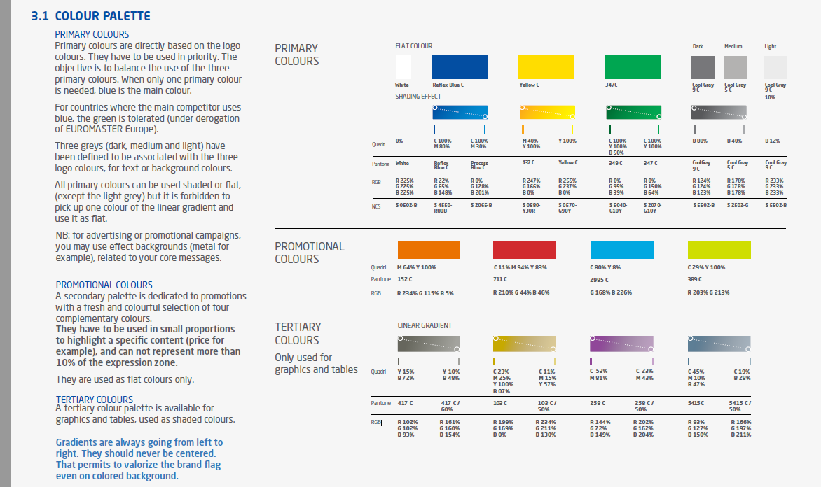
RAPPEL CHARTE GRAPHIC EUROPE
5

